Slide 1
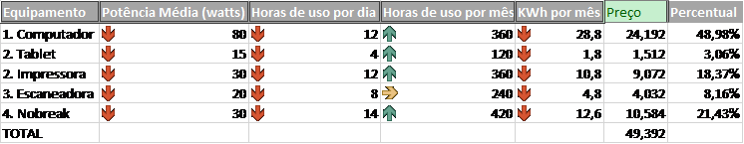
Tabela
Cindy Lauren de Souza Feitoza

Slide 2
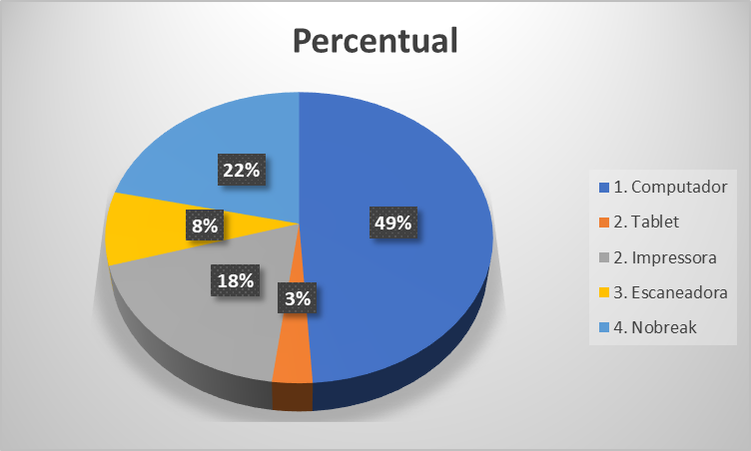
Gráfico

